Slide 1


LİSANSÜSTÜ ÖĞRENCİLER İÇİN ORYANTASYON SEMİNERİ
2023-2024 EĞİTİM ÖĞRETİM YILI bahar yarIyIlI
Hoş geldİnİz

Slide 2
GENEL BİLGİLER
Enstitümüz 28.03.1983 tarih ve 2809 Sayılı Kanunun Ek 30. maddesi uyarınca; Bakanlar Kurulunun 01.02.2010 tarih ve 2010/103 Sayılı Kararı ile kurulmuş ve 26 Şubat 2010 gün ve 27505 Sayılı Resmi Gazetede yayımlanmıştır.
Üniversitemiz Sosyal Bilimler Enstitüsü bünyesinde bulunan; Yabancı Diller Eğitimi, Eğitim Bilimleri, İlköğretim, Güzel Sanatlar Eğitimi, Türkçe Eğitimi ve İlköğretim Din Kültürü ve Ahlâk Bilgisi Eğitimi Anabilim Dalları Üniversitemiz Senatosunun 16.07.2010 tarih ve 2010/10 Sayılı Oturumunda alınan 03 nolu Kararı ve Yüksek Öğretim Kurulu Başkanlığının 19.10.2010 tarih ve 38024 Sayılı yazısı ile Enstitümüze aktarılmıştır.
2010 – 2011 Eğitim Öğretim Yılı Güz Yarıyılından itibaren 6 Anabilim Dalında 26 Doktora, 120 Yüksek Lisans programında olmak üzere toplam 146 öğrencisi ile lisansüstü eğitim faaliyetlerine başlayan enstitümüz yeni gelişmelerin ışığında, akademik açıdan giderek güçlenmiş olup, 2023-2024 Eğitim Öğretim yılında 9 Anabilim Dalında 242 Doktora, 722 Yüksek Lisans 385 Tezsiz Yüksek Lisans Programında olmak üzere toplam 1349 öğrencisi ile faaliyetlerini sürdürmektedir.
Enstitümüz öncelikli olarak, eğitim bilimleri ve öğretmen yetiştirme alanında lisansüstü çalışma, araştırma ve projeler yürütmeyi amaçlamaktadır.

Slide 3
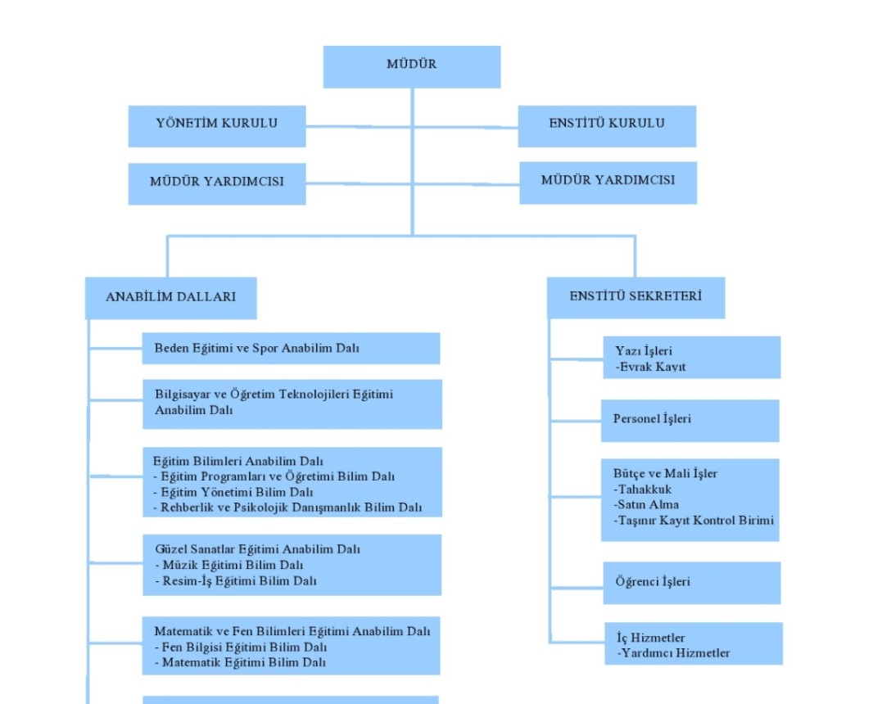
ORGANİZASYON ŞEMASI

Slide 4
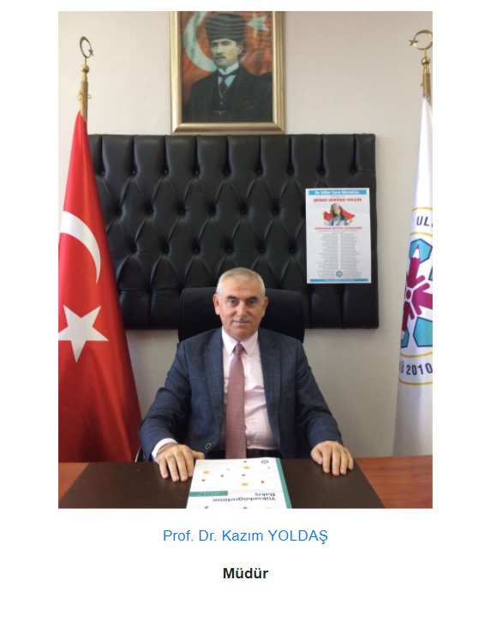
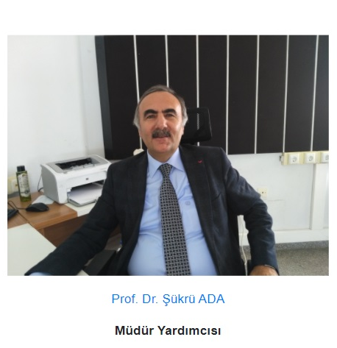
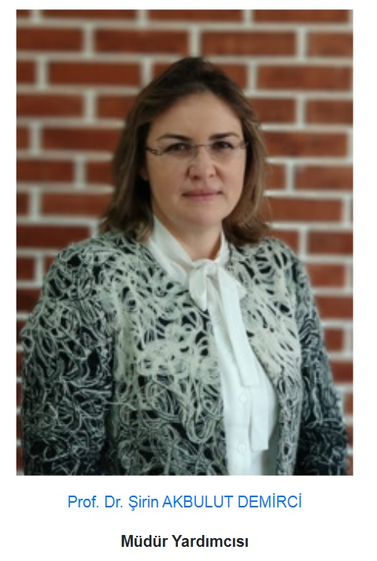


Slide 5
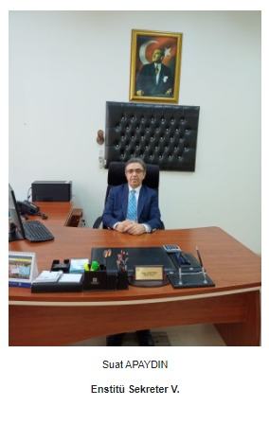
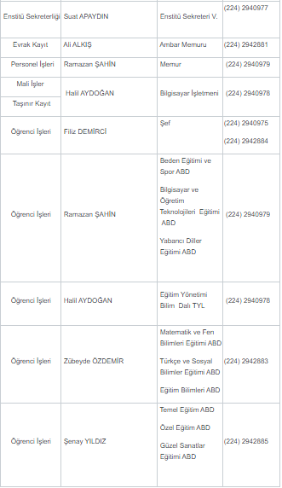

Slide 6
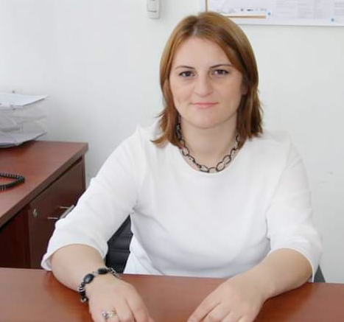
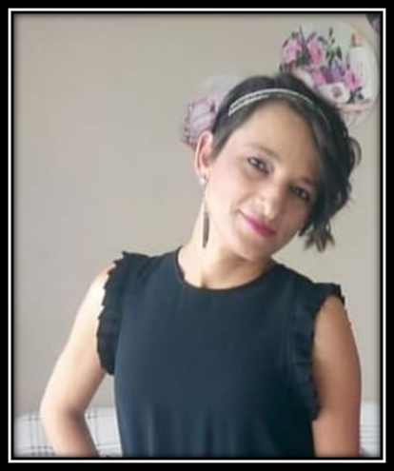
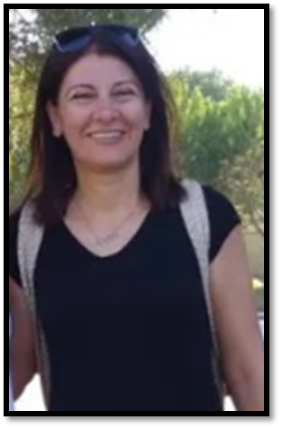
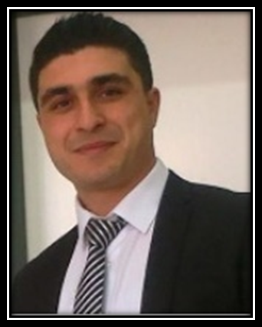
FİLİZ DEMİRCİ
ZÜBEYDE ÖZDEMİR
RAMAZAN ŞAHİN
ŞENAY YILDIZ

Slide 7

Öğrenci dostu üniversİte sloganIyla çalIşmaya başlayacak olan BUÜ “Öğrenci İletİşİm Merkezİ”
0 850 532 5 532 numarasI ile İlk aşamada hafta İçİ 10.00 – 12.00 ve 14.00 - 16.00 saatleri arasInda hİzmet verecek. Merkez, yakIn bir zaman sonra hafta İçİ mesaİ saatlerİnde tüm aramalara açIk olacak.
Seslİ YanIt Sİstemİ (IVR) Menüsü ve Hizmet Verilecek Alanlar:
Enstitüler İÇİN 5
Eğİtİm Bİlİmlerİ Enstİtüsü 1
BİZE ULAŞIN
önce 5 sonra 1’i tuşlayarak

Slide 8
WEB SİTEMİZ
1
2

Slide 9
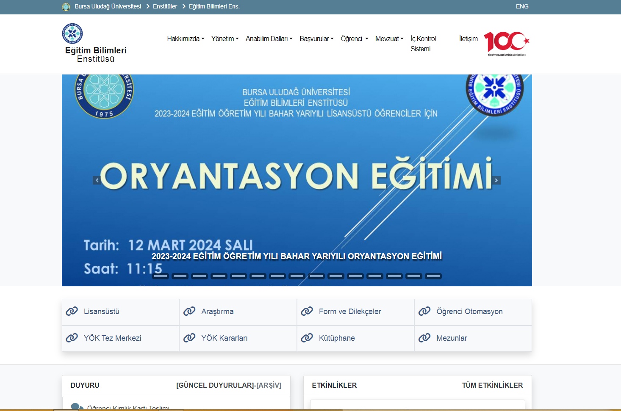

Slide 10
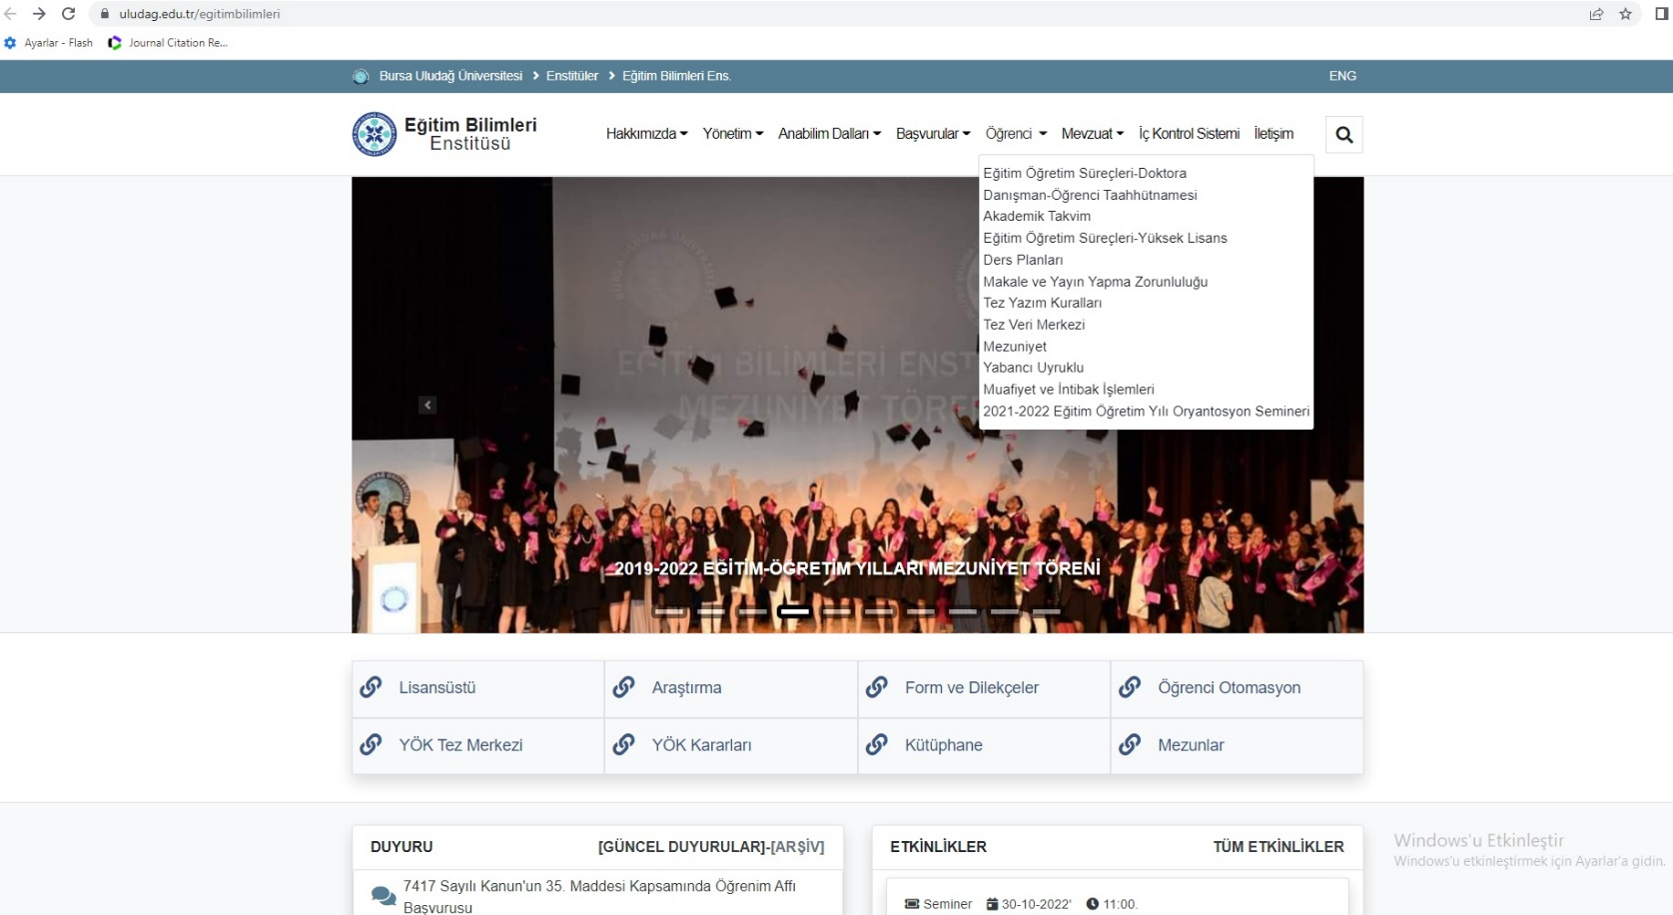
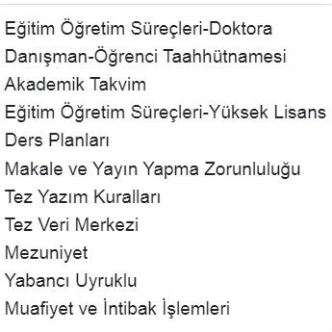
WEB SİTEMİZDEKİ ÖĞRENCİ SEKMESİNE TIKLAYINIZ

Slide 11
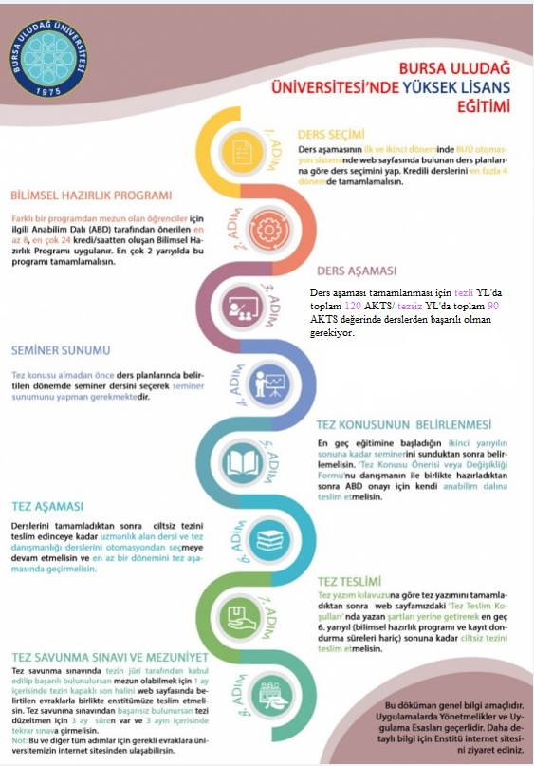
Eğİtİm –öğretİm süreçlerİ yüksek lİsans

Slide 12
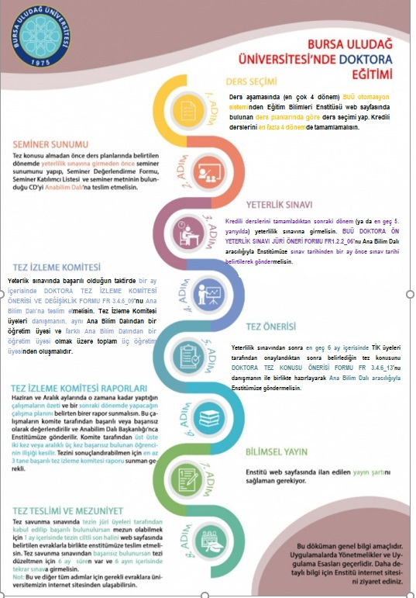
Eğİtİm –öğretİm süreçlerİ doktora

Slide 13
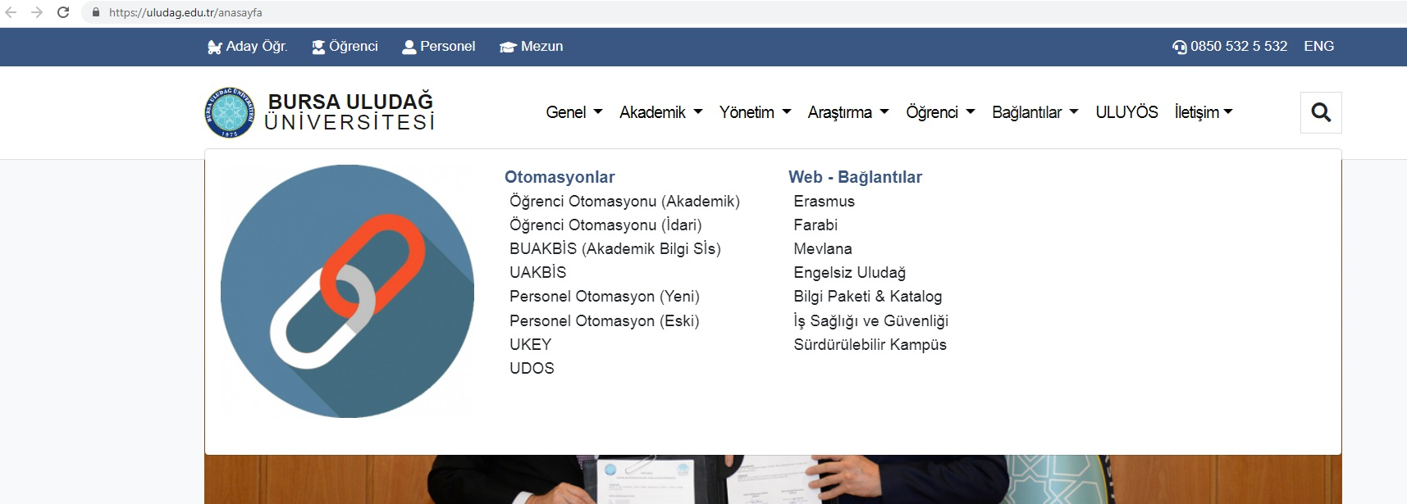
BİLGİ PAKETİ & Kataloglara nasıl ulaşılır ?

Slide 14
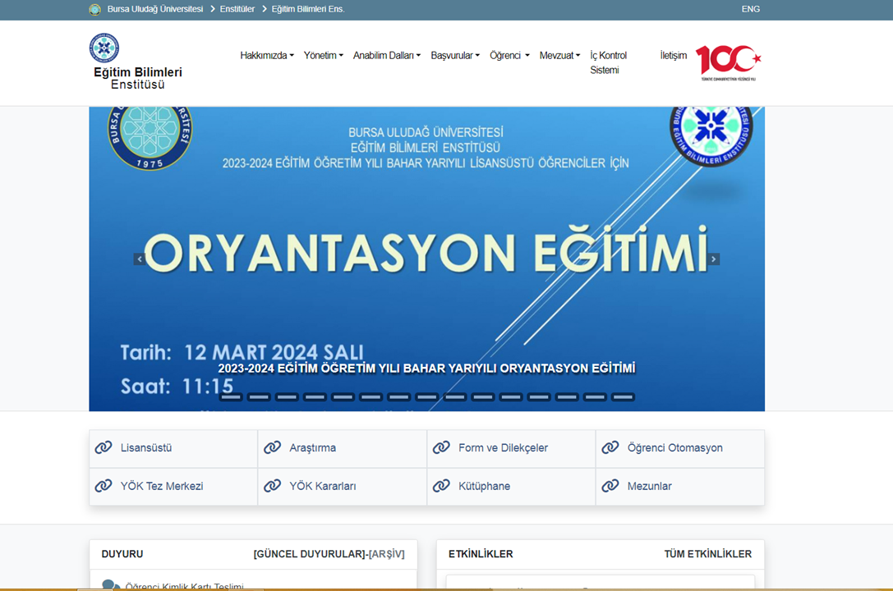
Formlara nasıl ulaşırsınız?

Slide 15
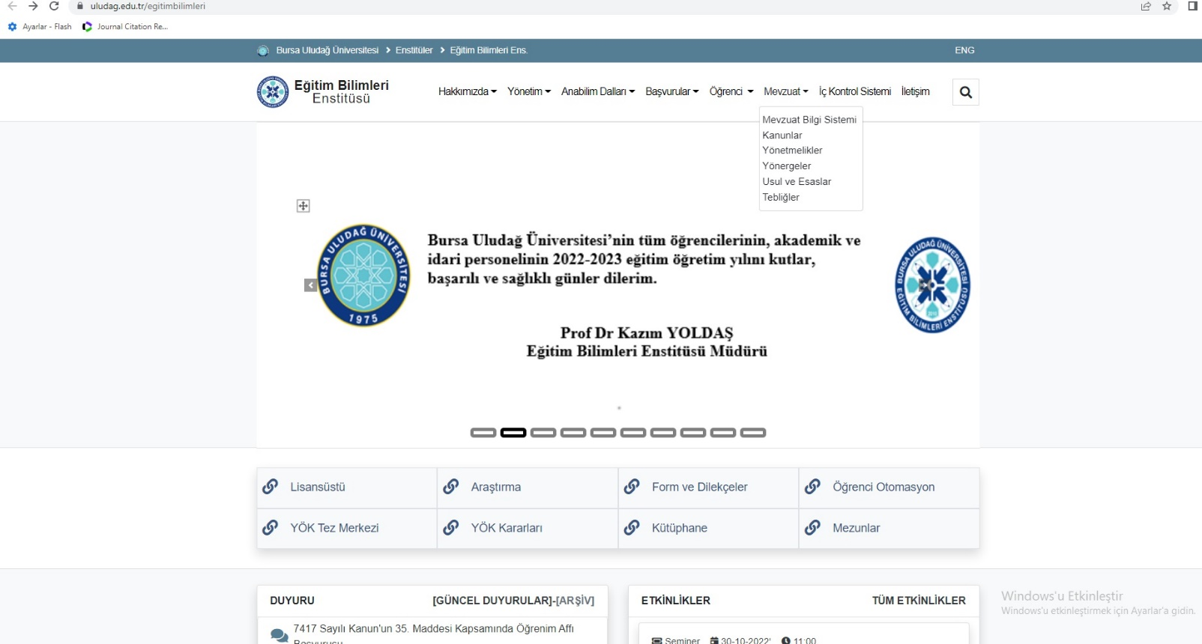
Mevzuat Bilgi Sistemi
Kanunlar
Yönetmelikler
Yönergeler
Usul ve Esaslar
Tebliğler

Slide 16
BURSLAR
İçİn duyurularI takİp edİnİz
Erasmus
Secondos
DAAD
KYK
YÖK 100/2000 Doktora Bursları vb.

Slide 17
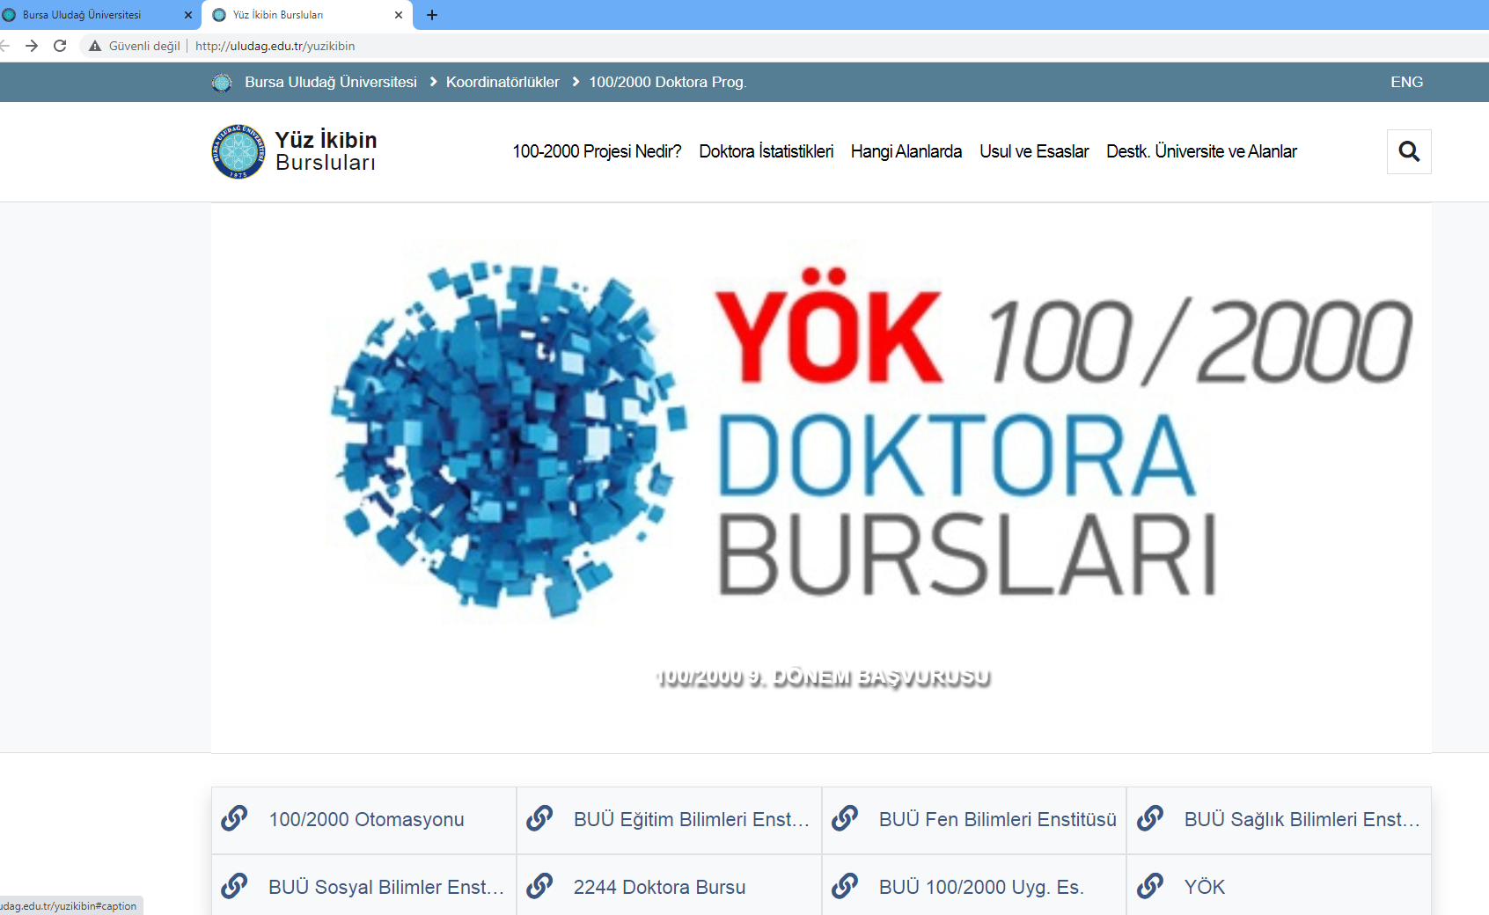
Üniversitemiz web sitesinden ayrıntıları inceleyiniz.

Slide 18
Erasmus İle İlgİlİ bİlgİlere bağlantIlar sekmesİnden ulaşabİlİrsİnİz.

Slide 19
GÜNCEL BURS DUYURULARI İÇİN WEB SİTEMİZİNDEKİ DUYURULARI ve ANA SAYFADAKİ HABERLERİ TAKİP EDİNİZ.

Slide 20
PROJELER
LİSANSÜSTÜ TEZ PROJESİ
https://uludag.edu.tr/bap/konu/view?id=7014&title=mevzuat

Slide 22
LİSANSÜSTÜ TEZ PROJESİ (LTP)
Tanım ve Kapsam: Üniversite bünyesindeki lisansüstü eğitim programlarından birine kayıtlı öğrencilere ait tezli yüksek lisans, doktora/tıpta, diş hekimliğinde, eczacılıkta ve veteriner hekimlikte uzmanlık/sanatta yeterlik tezlerini kapsayan ve tez danışmanının tez öğrencisi ile yürüttüğü araştırma projesidir. Bu proje türünde, özgün değeri olan tez çalışmalarının desteklenmesi amaçlanmaktadır. Tezsiz yüksek lisans çalışmaları bu proje kapsamında desteklenmez.
Proje Ekibi: LTP’nin yürütücüsü; ilgili Enstitü/Fakülte onayı ile tez danışmanlığına atanmış Üniversite mensubu öğretim üyesi, araştırmacıları ise; lisansüstü tez öğrencisi ve var ise ilgili Enstitü/Fakülte tarafından tezin ikinci danışmanı olarak onaylanan öğretim üyesidir. Ayrıca, bilimsel gereklilikler nedeniyle tez çalışmasında yer alması gereken araştırmacılar da proje ekibine dahil edilebilir. LTP’de bursiyer görev alamaz. Proje ekibinde görev alma kotaları Üçüncü Bölüm’de belirtildiği gibi uygulanır.
Süre: LTP için proje süresi en az 6 ay, en fazla 36 aydır. Projenin BAP Komisyonu tarafından onaylanan çalışma takvimine ve süresine uygun olarak yürütülmesi ve tamamlanması esastır. Ancak LTP’nin süresi, yetkili birimler tarafından tezler için verilen yasal ek süreleri kapsayacak şekilde uzatılabilir. Bununla birlikte süre uzatımı verilen tez projeleri için sağlanacak mali destekler, tez izleme komitesinin onayı ile en fazla 6 (altı) aya kadar devam ettirilir. 32 LTP devam ederken lisansüstü öğrencinin azami öğrenim süresi içinde kayıt dondurması halinde, yürütücü kanıtlayıcı belgeleri BAP Birimi’ne sunmakla yükümlüdür. Bu durumda proje, kayıt dondurma süresi kadar dondurulur.
Bütçe: LTP’nin destek üst limiti; yüksek lisans tezi için 40.000 TL, doktora/uzmanlık/sanatta yeterlik tezi için 80.000 TL’dir. LTP’nin BAP Komisyonu tarafından onaylanmış proje bütçesi dâhilinde yürütülmesi ve tamamlanması esastır. Gerekli durumlarda LTP için proje sözleşmesinde yer alan bütçenin %20’sine kadar ek bütçe verilebilir. Ek bütçe tahsisi, sözleşmede belirtilen proje bitiş tarihinden en az 2 (iki) ay önce yürütücünün gerekçeli başvurusu ve BAP Komisyonu’nun onayı ile gerçekleştirilir. Başvuruda kongre katılımına yönelik seyahat bütçesinin öngörülmüş ve BAP Komisyonu tarafından onaylanmış olması şartıyla, LTP kapsamında yurt içi kongreler için 10.000 TL’yi, yurt dışı kongreler için 30.000 TL’yi geçmemek koşulu ile yolluk, yevmiye, ulaşım, konaklama ve katılım ücretlerine yönelik bütçe desteği sağlanabilir. Yurt içi kongrenin katılım bedeli için ayrıca Hizmet Alımı faslında bütçe oluşturulmalıdır. Seyahat desteğinden sadece lisansüstü tez öğrencisi yararlanabilir.

Slide 23
Başvuru: LTP başvurusu tez önerisinin ilgili Enstitü/Fakülte yetkili kurulu tarafından onaylanmasından sonra gerçekleştirilebilir. Mevzuat gereğince LTP desteklerine başvuru yapılacak lisansüstü öğrenim öğrencilerinin ilgili lisansüstü programa ait yönetmelikte belirtilen azami öğrenim süresi içerisinde bulunması zorunludur. Başvuru yapılacak LTP başlığının tezin başlığı ile aynı olması zorunludur. LTP’ye başvuru için özel bir dönem bulunmamaktadır. Proje kotası uygun olan araştırmacılar başvurularını çevrim içi olarak BAPSİS üzerinden gerçekleştirir. Başvuru aşamasında sisteme yüklenmesi zorunlu olan belgeler ile Komisyon tarafından desteklenmesi uygun görülen projeler için BAP Birimine teslim edilmesi gereken belgeler aşağıda verilmiştir. Başvuru süreci tümüyle elektronik ortamda gerçekleştirilmekte olup, bu aşamada araştırmacılardan herhangi bir belgeyi fiziki olarak resmi kanallar üzerinden BAP Birimine ulaştırmaları beklenmemektedir. Proje başvurusu yapacak yürütücülerin ve projelerde görev alacak kurum mensubu araştırmacıların AVESİS’teki kişisel özgeçmiş bilgileri ile iletişim bilgileri eksiksiz olarak güncellenmiş olmalıdır.
LTP başvurusu esnasında BAPSİS’e yüklenmesi gereken belgeler aşağıdaki gibidir:
Proje Başvuru Dosyası: LTP Başvuru Formu BAPSİS Gerekli Belgeler menüsünden indirilmeli ve tüm bilgi alanları eksiksiz doldurulduktan sonra pdf formatında sisteme yüklenmelidir.
Etik Kurul Onay Belgesi ve/veya İzin Belgesi: Yalnızca gerekli olan projeler için projeye uygun olarak alınmış 12 aydan daha eski tarihli olmayan etik kurul belgesi ve/veya İzin Belgesi sisteme yüklenmelidir.
Proforma Faturalar veya Teklif mektupları: Talep edilen tüm mal, malzeme ve hizmet alımlarına yönelik proforma fatura veya teklif mektupları sisteme yüklenmelidir. Seyahat desteği bütçe kalemi talepleri için proforma fatura veya teklif mektubu talep edilmemektedir. Proforma fatura ve teklif mektupları ile ilgili açıklama ilerleyen kısımlarda verilmiştir.
Teknik Şartname Dosyası: Seyahat dışındaki tüm mal, malzeme ve hizmet alımları için teknik şartname hazırlanması ve Microsoft Word formatında sisteme yüklenmesi zorunludur. Teknik şartname hazırlarken dikkat edilmesi gereken hususlar Yedinci Bölüm’de açıklanmıştır.
Lisansüstü Tez Projesi Beyan Formu: İlgili alanları lisansüstü tez çalışmasının yürütüldüğü enstitü/fakülte tarafından onaylanan LTP Beyan Formu taranarak pdf formatında sisteme yüklenmelidir.
Lisansüstü Tez Konusunun Onaylandığına Dair Belge: Tez konusunun onaylandığına dair Enstitü/Fakülte Kurul Kararı taranarak pdf formatında sisteme yüklenmelidir.
Lisansüstü Tez Projeleri İçin İkinci Danışman Atama Yazısı: İkinci danışman atanmış ise, tez çalışmasının yürütüldüğü enstitü/fakülte tarafından düzenlenen ikinci danışman atama kararı taranarak pdf formatında sisteme yüklenmelidir.

Slide 24
kütüphane

Slide 25
Üniversitemiz Kütüphanesi’nden uludag uzantılı öğrenci mail adresiniz ve şifreniz ile birçok kaynağa; bilimsel kitaba, makaleye ve yazara ulaşabilirsiniz.
Kütüphane ve Dokümantasyon Daire Başkanlığının web sitesindeki Araştırma Yöntemleri Eğitim ve Uygulama Merkezi (AYEUM) eğitim platformundaki ders videolarından yararlanabilirsiniz. Özellikle “A’dan Z’ye Yüksek Lisans Tez Yazımı: İlkeler, Teknikler, Kurallar ve Yöntemler” ders videosunun tüm öğrencilerimizin izlemesi önerilir.

Slide 26
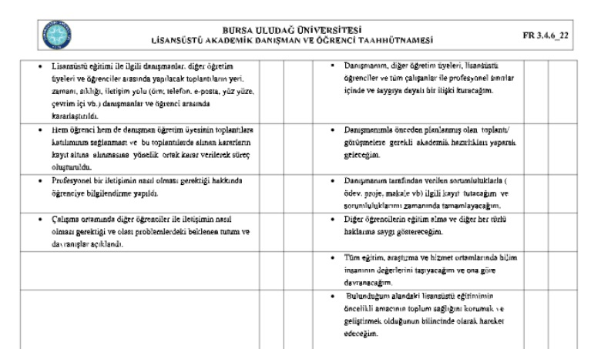
BUÜ LİSANSÜSTÜ AKADEMİK DANIŞMAN VE ÖĞRENCİ TAAHÜTNAMESİ
Tüm eğitim, araştırma ve hizmet ortamlarında bilim
insanının değerlerini taşıyacağım ve ona göre
davranacağım.

Slide 27
HOŞ GELDİNİZ

